Slide 1

INF2050 Lab 8
George Fam

Slide 2
CheckStyle et Linting
Checkstyle est un linter qui analyse votre code et s'assure qu'il respecte certaines conventions de codage. Ces conventions peuvent inclure des règles de formatage, de nommage et de structure.
Pourquoi utiliser Checkstyle avec Maven ?
En plus d'être un plugin pour l'IDE, Checkstyle peut être utilisé avec Maven pour effectuer l'analyse de code lors de la construction du projet. Cela permet de garantir la qualité du code à chaque étape du processus de construction, indépendamment de l'IDE utilisé.

Slide 3
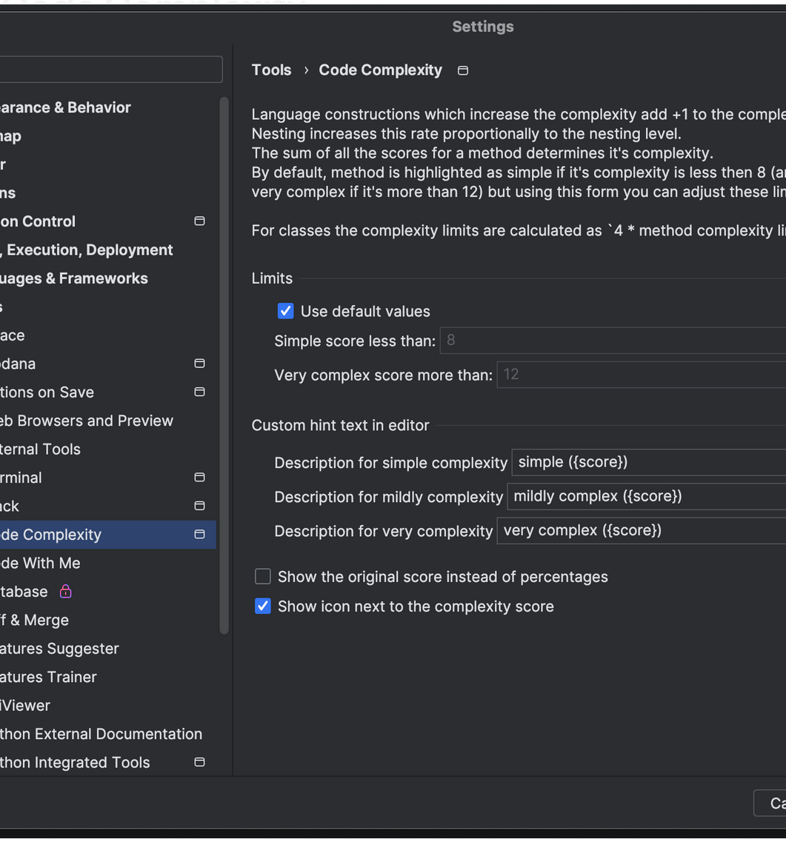
Complexité
Structures de contrôle et boucles (if/elif/else, for/while/do..while) augmentent complexité
Imbrication augmente complexité
Pourcentage: Points/VAL_COMPL_MOY*100
Note: Méthode sur site INF2050 n’est pas assez complexe pour le plugin. Svp utilisez méthode sur page suivant
Cognitive Complexity - A new way of measuring understandability par G. Ann Campbell.

Slide 4
Project Meets Deadline (PMD)
Note: Version sur site INF2050 trop ancienne, utiliser 3.26.0
PMD est un analyseur de code concu pour trouver les erreurs de programmations courantes (contient 400+ regles)
Voir Rapport dans .target/reports/pmd.html
Erreurs Courantes
Code mort
Complexité (Trop complexe, trop imbriqué)
Performance (Algo inefficace)
Style de code
Notes:
Présentation de PMD : PMD est un outil d'analyse statique de code conçu pour identifier des erreurs, des inefficacités et des mauvaises pratiques dans le code source. Il vérifie le code selon plus de 400 règles, allant des bugs potentiels aux problèmes de style de code.
Objectif principal : PMD aide les développeurs à maintenir un code propre, efficace et sans erreur. Il met en évidence des erreurs de programmation courantes telles que les variables inutilisées, les blocs catch vides ou les problèmes de performance potentiels.
Exigence de version : Assurez-vous d'utiliser la version 3.26.0 (Note : la version disponible sur le site INF2050 est obsolète).
Erreurs courantes détectées :
Code mort : Code inaccessibile ou inutile.
Complexité du code : Code trop complexe ou trop imbriqué, difficile à maintenir.
Problèmes de performance : Algorithmes inefficaces ou code pouvant être optimisé.
Style de code : Incohérences dans les conventions de nommage, l'indentation et la mise en forme.

Slide 5
Méthode Extra pour Plugin Code Complexité
public static boolean test(int input) { if (input < 0) { if (input % 2 == 0) { if (input % 3 == 0) { return true; } else { return false; } } else if (input % 5 == 0) { if (input % 7 == 0) { return true; } else { return false; } } } else if (input > 100) { switch (input % 10) { case 1: return true; case 2: return false; case 3: return true; case 4: if (input % 3 == 0) { return false; } else { return true; } default: for (int i = 0; i < input; i++) { if (i % 2 == 0) { return false; } else { return true; } } } } return false;}
Copiez et lintez le code
Observez et notez sa complexité.
Effectuez un réusinage (refactoring).
L'IDE vous suggérera quelques améliorations.
Comparez et notez la nouvelle valeur de complexité après refactoring.

Slide 6
Notes sur méthode
Code trop complexe et de mauvaise qualité
Trop de conditions imbriquées rendant le code difficile à comprendre et à maintenir.
Conditions redondantes, absence de valeur de retour par défaut, et boucle inutile

Slide 7
Exercice Extra: Complexité Cyclomatique
Dessiner le graph de contrôle de flux (CFG) pour le code suivant
Calculez la complexité cyclomatique
Ex 2:
void bubbleSort(int arr[], int longueur){
for (int i = 0; i < longueur - 1; i++) {
for (int j = 0; j < longueur - i - 1; j++) {
if (arr[j] > arr[j + 1]) {
int temp = arr[j];
arr[j] = arr[j + 1];
arr[j + 1] = temp;
}
}
}
}
Ex 1:
int a = 10;
for(int i = 0; i < a; i++){
if(i % 2 == 0) System.out.println("Paire");
else System.out.println("Impaire");
}

Slide 8
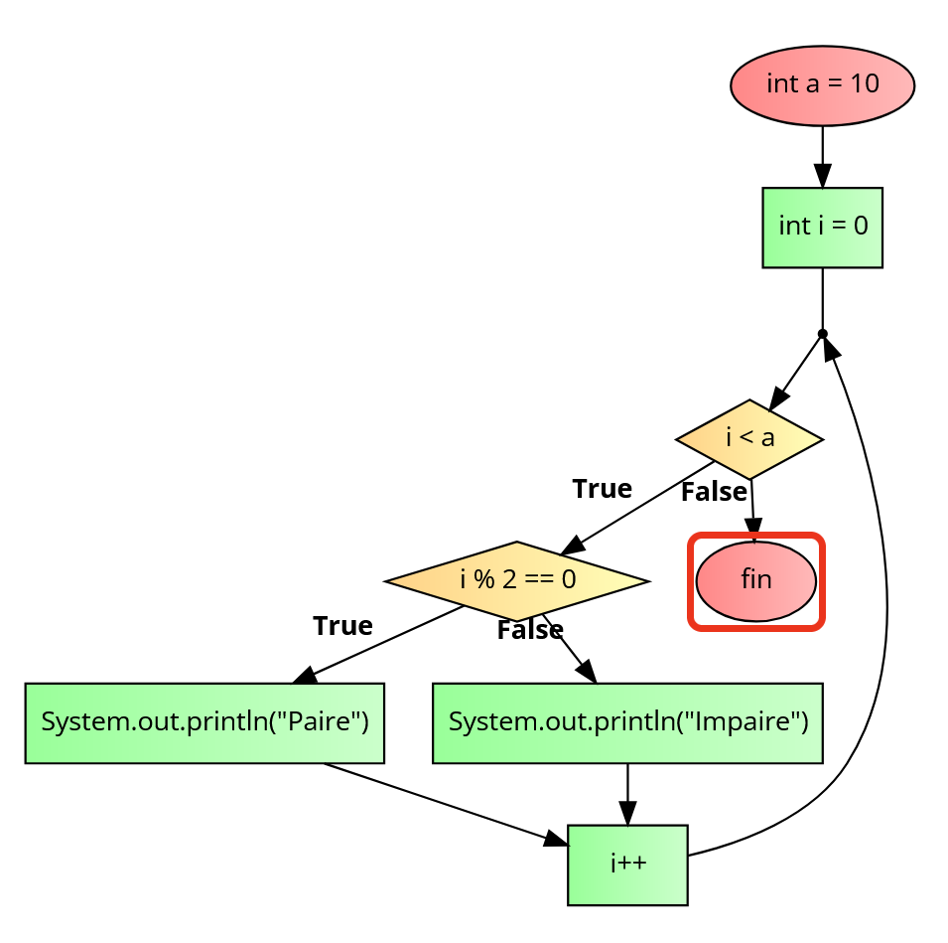

Solution Ex 1
$C=E−N+2P$
$C=9−8+2=3$

Slide 9
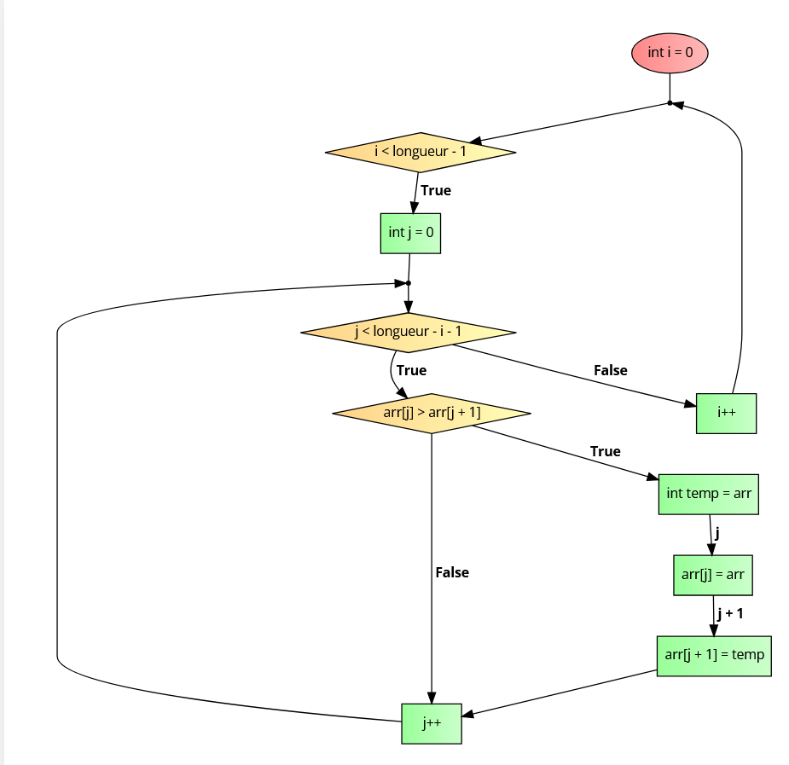

Solution Ex 2
$C=E−N+2P$
$C=12−10+2=4$
Vous avez peut-être réalisé qu’il y a plusieurs façons de dessiner le graphe. Vous pouvez dessiner d’autres nœuds (nom de méthode, fin, etc.), mais vous devez avoir la même complexité cyclomatique.
Ajout de nœuds ne changera pas le nombre de chemins indépendants.

Slide 10
Exercice Extra: AST
Dessinez l’arbre pour le code suivant:
Algorithme d'Euclide
while (b != 0){
if (a > b){
a = a - b;
}else{
b = b - a;
}
}
return a;

Slide 11
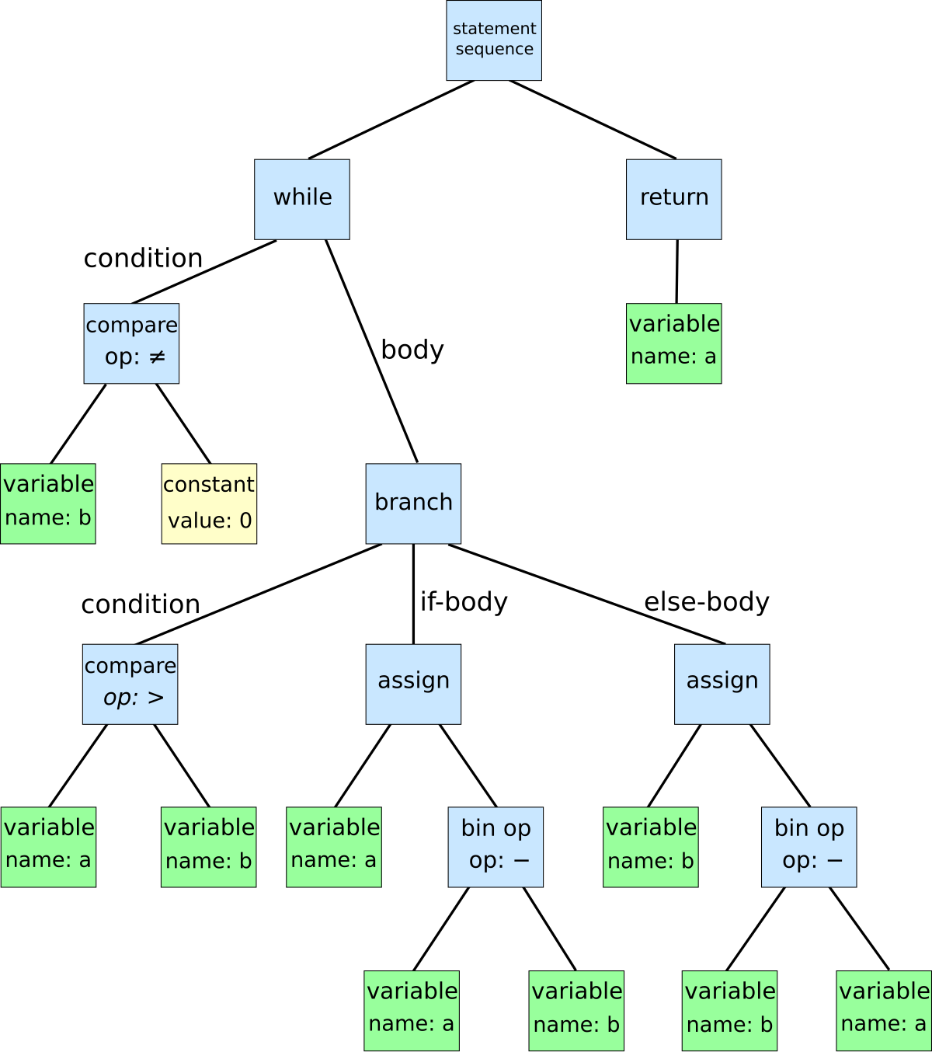
Solution

Slide 12
Kahoot
https://create.kahoot.it/share/enter-kahoot-title/d740c79d-ded2-41e4-b0cc-cfcf4ad497f1

